Slide 1
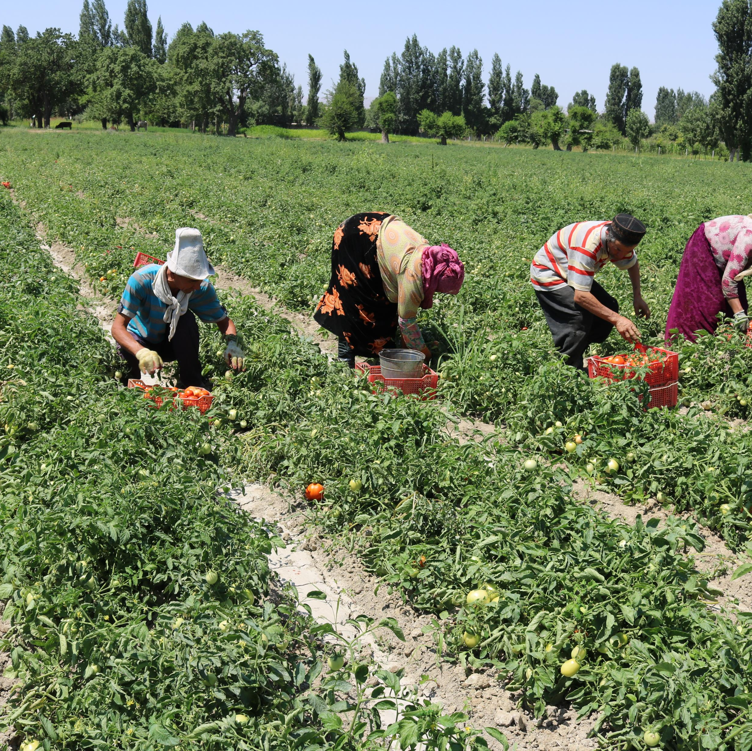
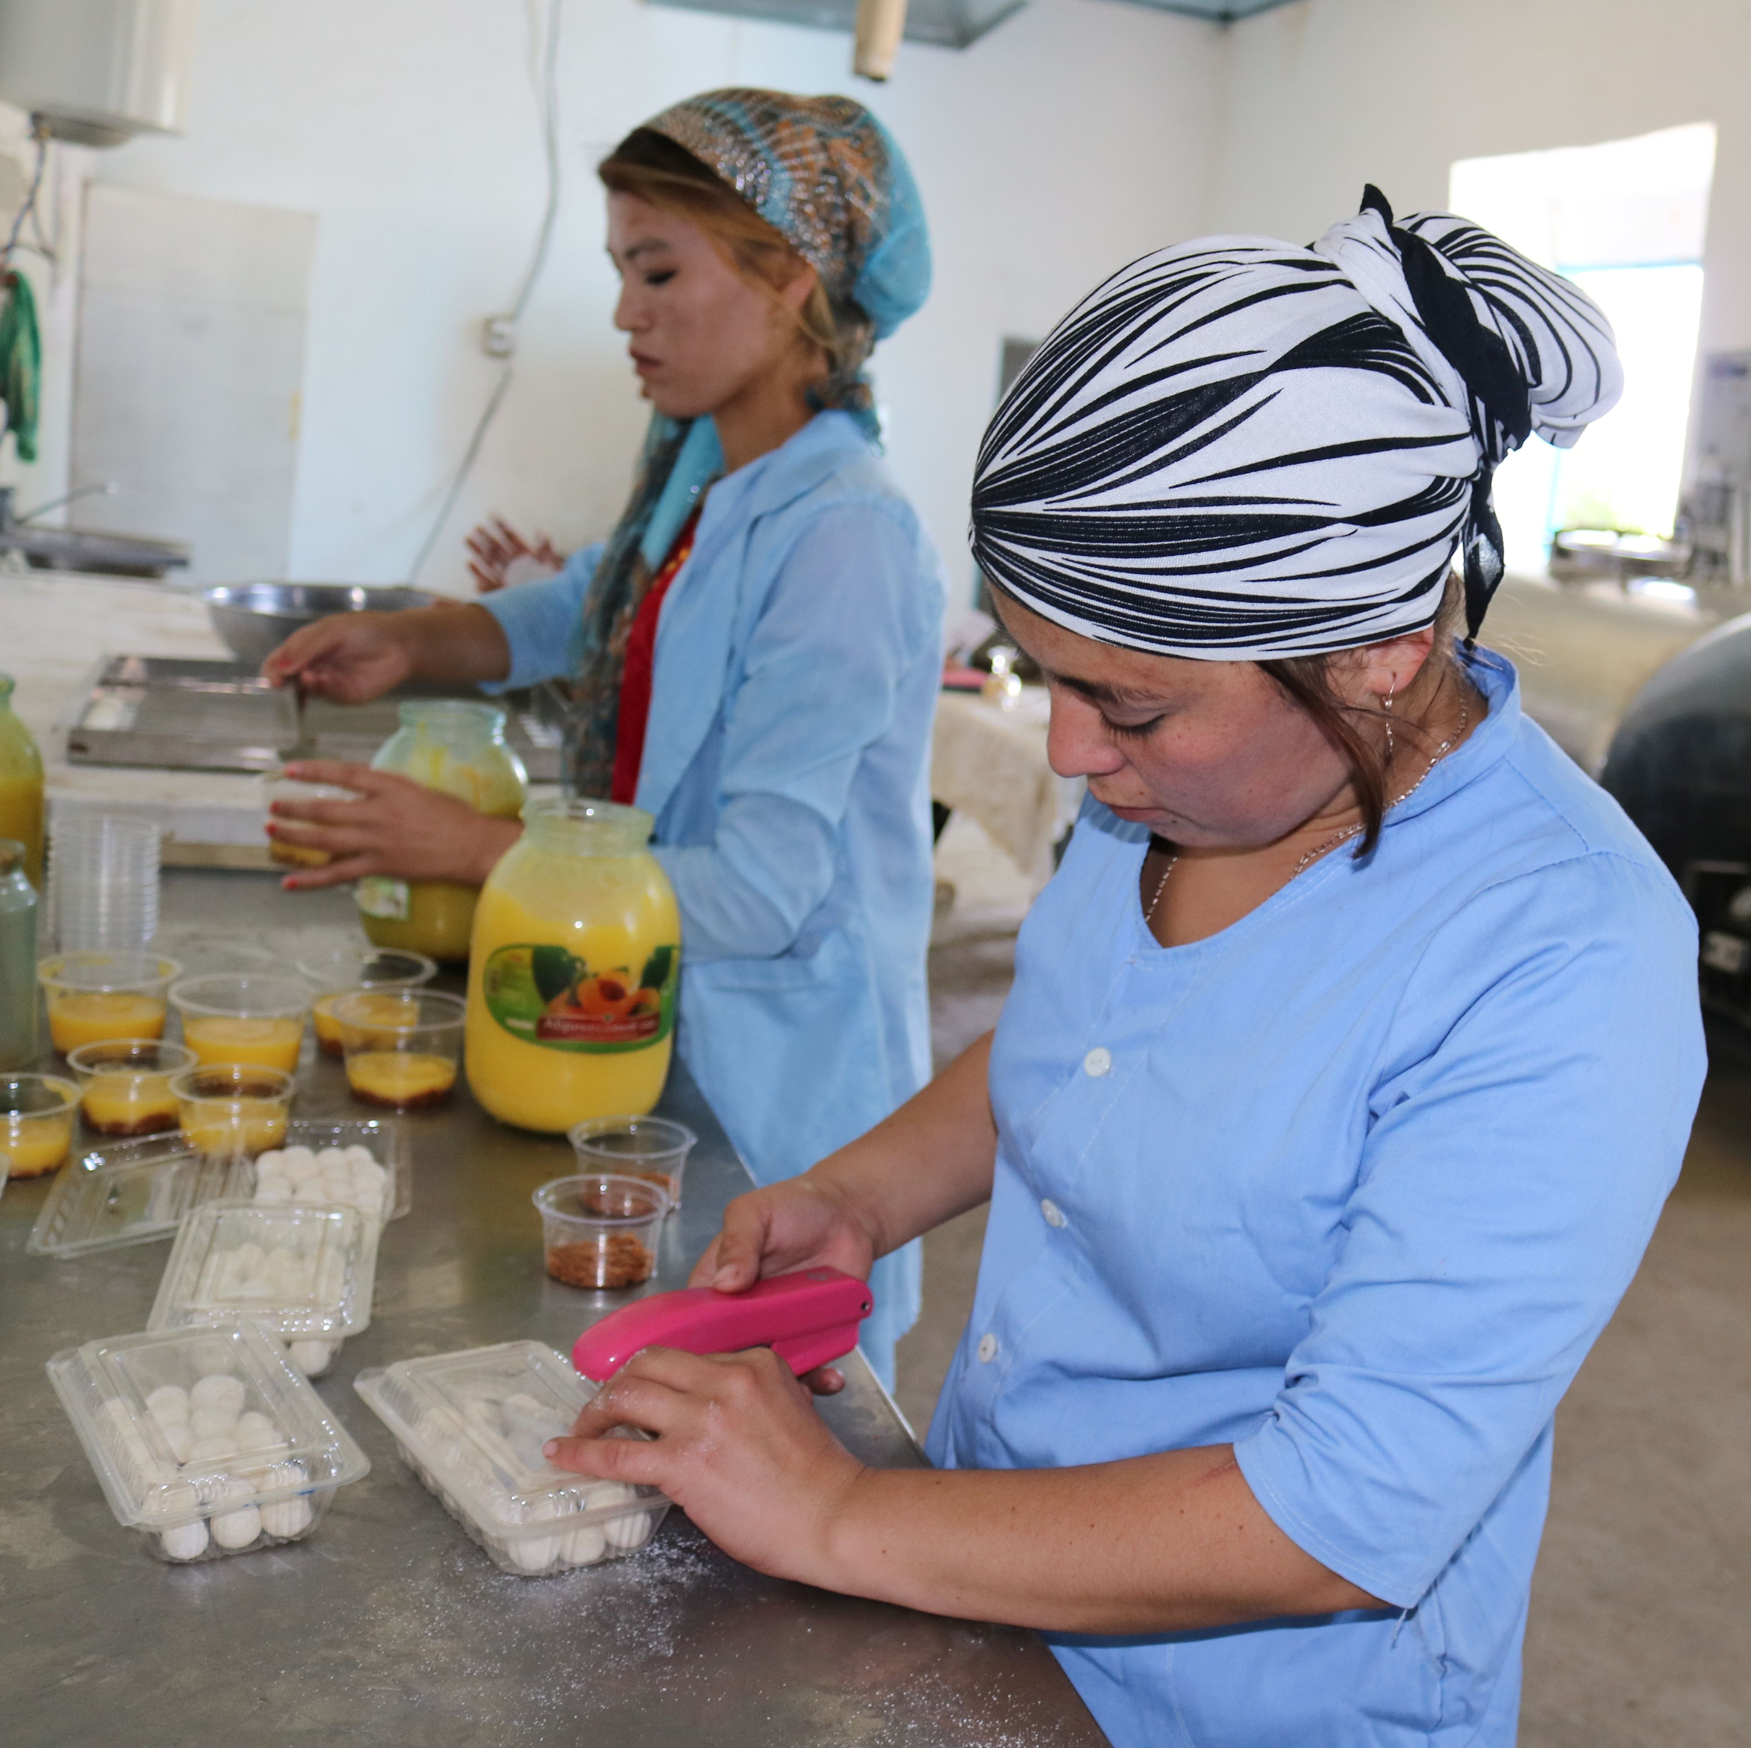
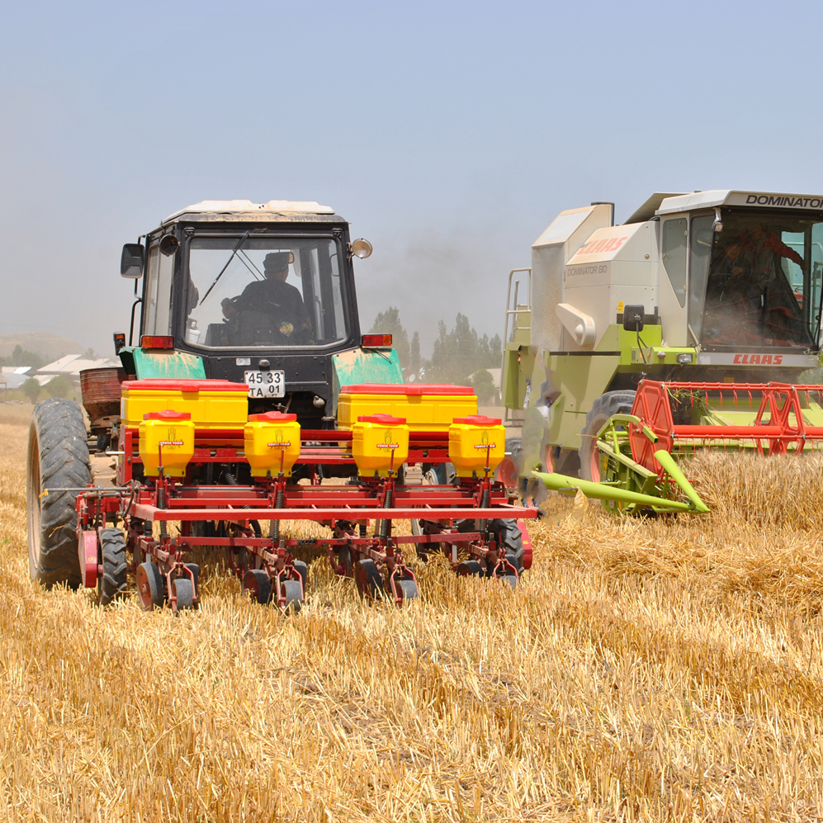
Консепсияи ташкил ва рушди кластерҳои агросаноатӣ дар Ҷумҳурии Тоҷикистон

Slide 2
Сатҳи пасти ҳаммкории истеҳсолкунандагон дар занҷирҳои истеҳсолӣ
Сатҳи пасти ҳаммкории Дехконон байни як дигар, ки боиси муамоҳои таъмини ҳаҷми маҳсулоти якхела ҳам барои содирот ва ҳам барои коркард мебошад
Таъмини бемаврид, бесифат ё умуман иҷро накардани ӯҳдадориҳои шартномавӣ оид ба таҳвили маҳсулот

Slide 3
Сатҳи пасти дастрасии Деҳқонон ба нововарӣ ва технологияҳои нав
Деҳқонон (масохати миенаи замин такрибан 1,5 ё 2,00 га) барои мустақилона ҷорӣ кардани навовариҳо, аз ҷумла стандартҳои бехатарӣ ва сифат имконият надоранд
Сатхи пасти дастрасии деҳқонон ба навовариҳо ва технологияҳои муосир -технологияҳои каммасрафи об, технологияи муҳофизати боғ, технологияҳои нигоҳдорӣ, масалан, хунуккунии зарбаи “шоковая заморозка”
Захираҳои молиявии мақсаднок барои татбиқи технологияҳои муосир дар соҳаи кишоварзӣ вуҷуд надорад

Slide 4
Сатҳи пасти ҳамкории байни муассисаҳои илмӣ ва истеҳсолкунандагон
Дар соҳаи агротехника тадқиқоти амиқи илмӣ вуҷуд надорад
Дараҷаи пасти таъминоти Деҳқонон бо тухмӣ, ниҳолҳои навъҳои серҳосил мушоҳида мешавад. Даромад аз фурӯши ҳосили дарахтони навъҳои паст дар баъзе ҳолатҳо ҳатто хароҷоти истеҳсоли онҳоро рӯйпӯш намекунанд.
Деҳконон оид ба мутобикати навъҳои зироатҳои кишоварзӣ ба шароитҳои маҳаллии маълумоти мукаммал надоранд, Масалан як навъ дар як м интақа ҳосили хуб медиҳанд, аммо дар дигар минтақа ҳосил намедиҳад.

Slide 5
Ҳамкории сусти низоми Маориф ва Деҳконон / Истеҳсолкунандагон
Хатмкунандагони донишгоҳо ба талаботҳои бозор ҷавобгӯ намебошанд.
Теъдоди ками мутахассисони сатҳи миёна (коллеҷҳои кишоварзӣ, мактабҳои касбӣ)
Сатҳи пасти омӯзиши деҳқонон

Slide 6
Мақсади ташкил намудани кластерӣ агросаноати
Афзоиши рақобнокии маҳсулоти истехсолшуда дар бозорҳои дохили ва беруна бо дарназардошти:
мустаҳкамкунии ҳамкориҳо байни иштирокчиени занчираи истехсоли
ҳамгироӣ намудани махсулот
ҷорӣ намудани усулҳои инноватсионӣ ва илмию техникӣ дар идоракунӣ ва бурдани хоҷагидорӣ, технологияҳои муосир, хизматрасониҳои махсус

Slide 7
Консепсияи қабулшуда ҳуҷҷати чорчӯбаи стратегӣ мебошад, ки ҳадафҳо, принсипҳо, самтҳои асосӣ ва афзалиятҳои рушди кластерҳои агросаноатиро муайян мекунад.
Дар он равишҳои ташаккул ва рушди системаи кластерӣ, механизми ҳамкорӣ байни иштирокчиён ва инчунин натиҷаҳои интизорӣ барои дурнамои дарозмуддат нишон дода шудаанд.

Slide 8
гурӯҳи хоҷагиҳои фермерии ба ҳам алоқаманд, ки ҳамдигарро пурра менамоянд ва ё иттиҳодияи онҳо
корхонаҳои коркард, ки дар бахши муайян фаъолият мебаранд,
корхонаю ташкилотҳои хизматрасонии истеҳсолию техникӣ ва технологӣ
(таъмини воситаҳои истеҳсолӣ, ашёи хом, маводҳо, иҷроиши корҳои кишоварзӣ ё амалиётҳои алоҳидаи технологӣ: кишт, обёрӣ, дорудиҳӣ, назорати ҳолати растаниҳо, таъмини маводҳои тухмӣ ва зотӣ, хизматрасонии бойторӣ ва дигар намуди хизматрасониҳое, ки барои ташкили истеҳсоли маҳсулоти кишоварзӣ заруранд),
хизматрасонии амборҳои нигаҳдорӣ,
ҳамчунин муассисаҳои илмию таҳсилотӣ, тадқиқотӣ,
ташкилотҳои инфрасохторӣ инноватсионӣ (бизнес инкубаторҳо)

Slide 9
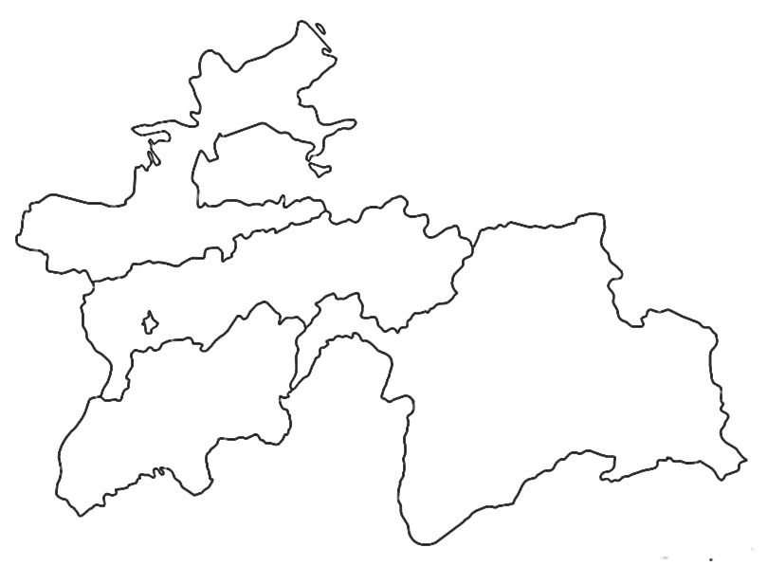
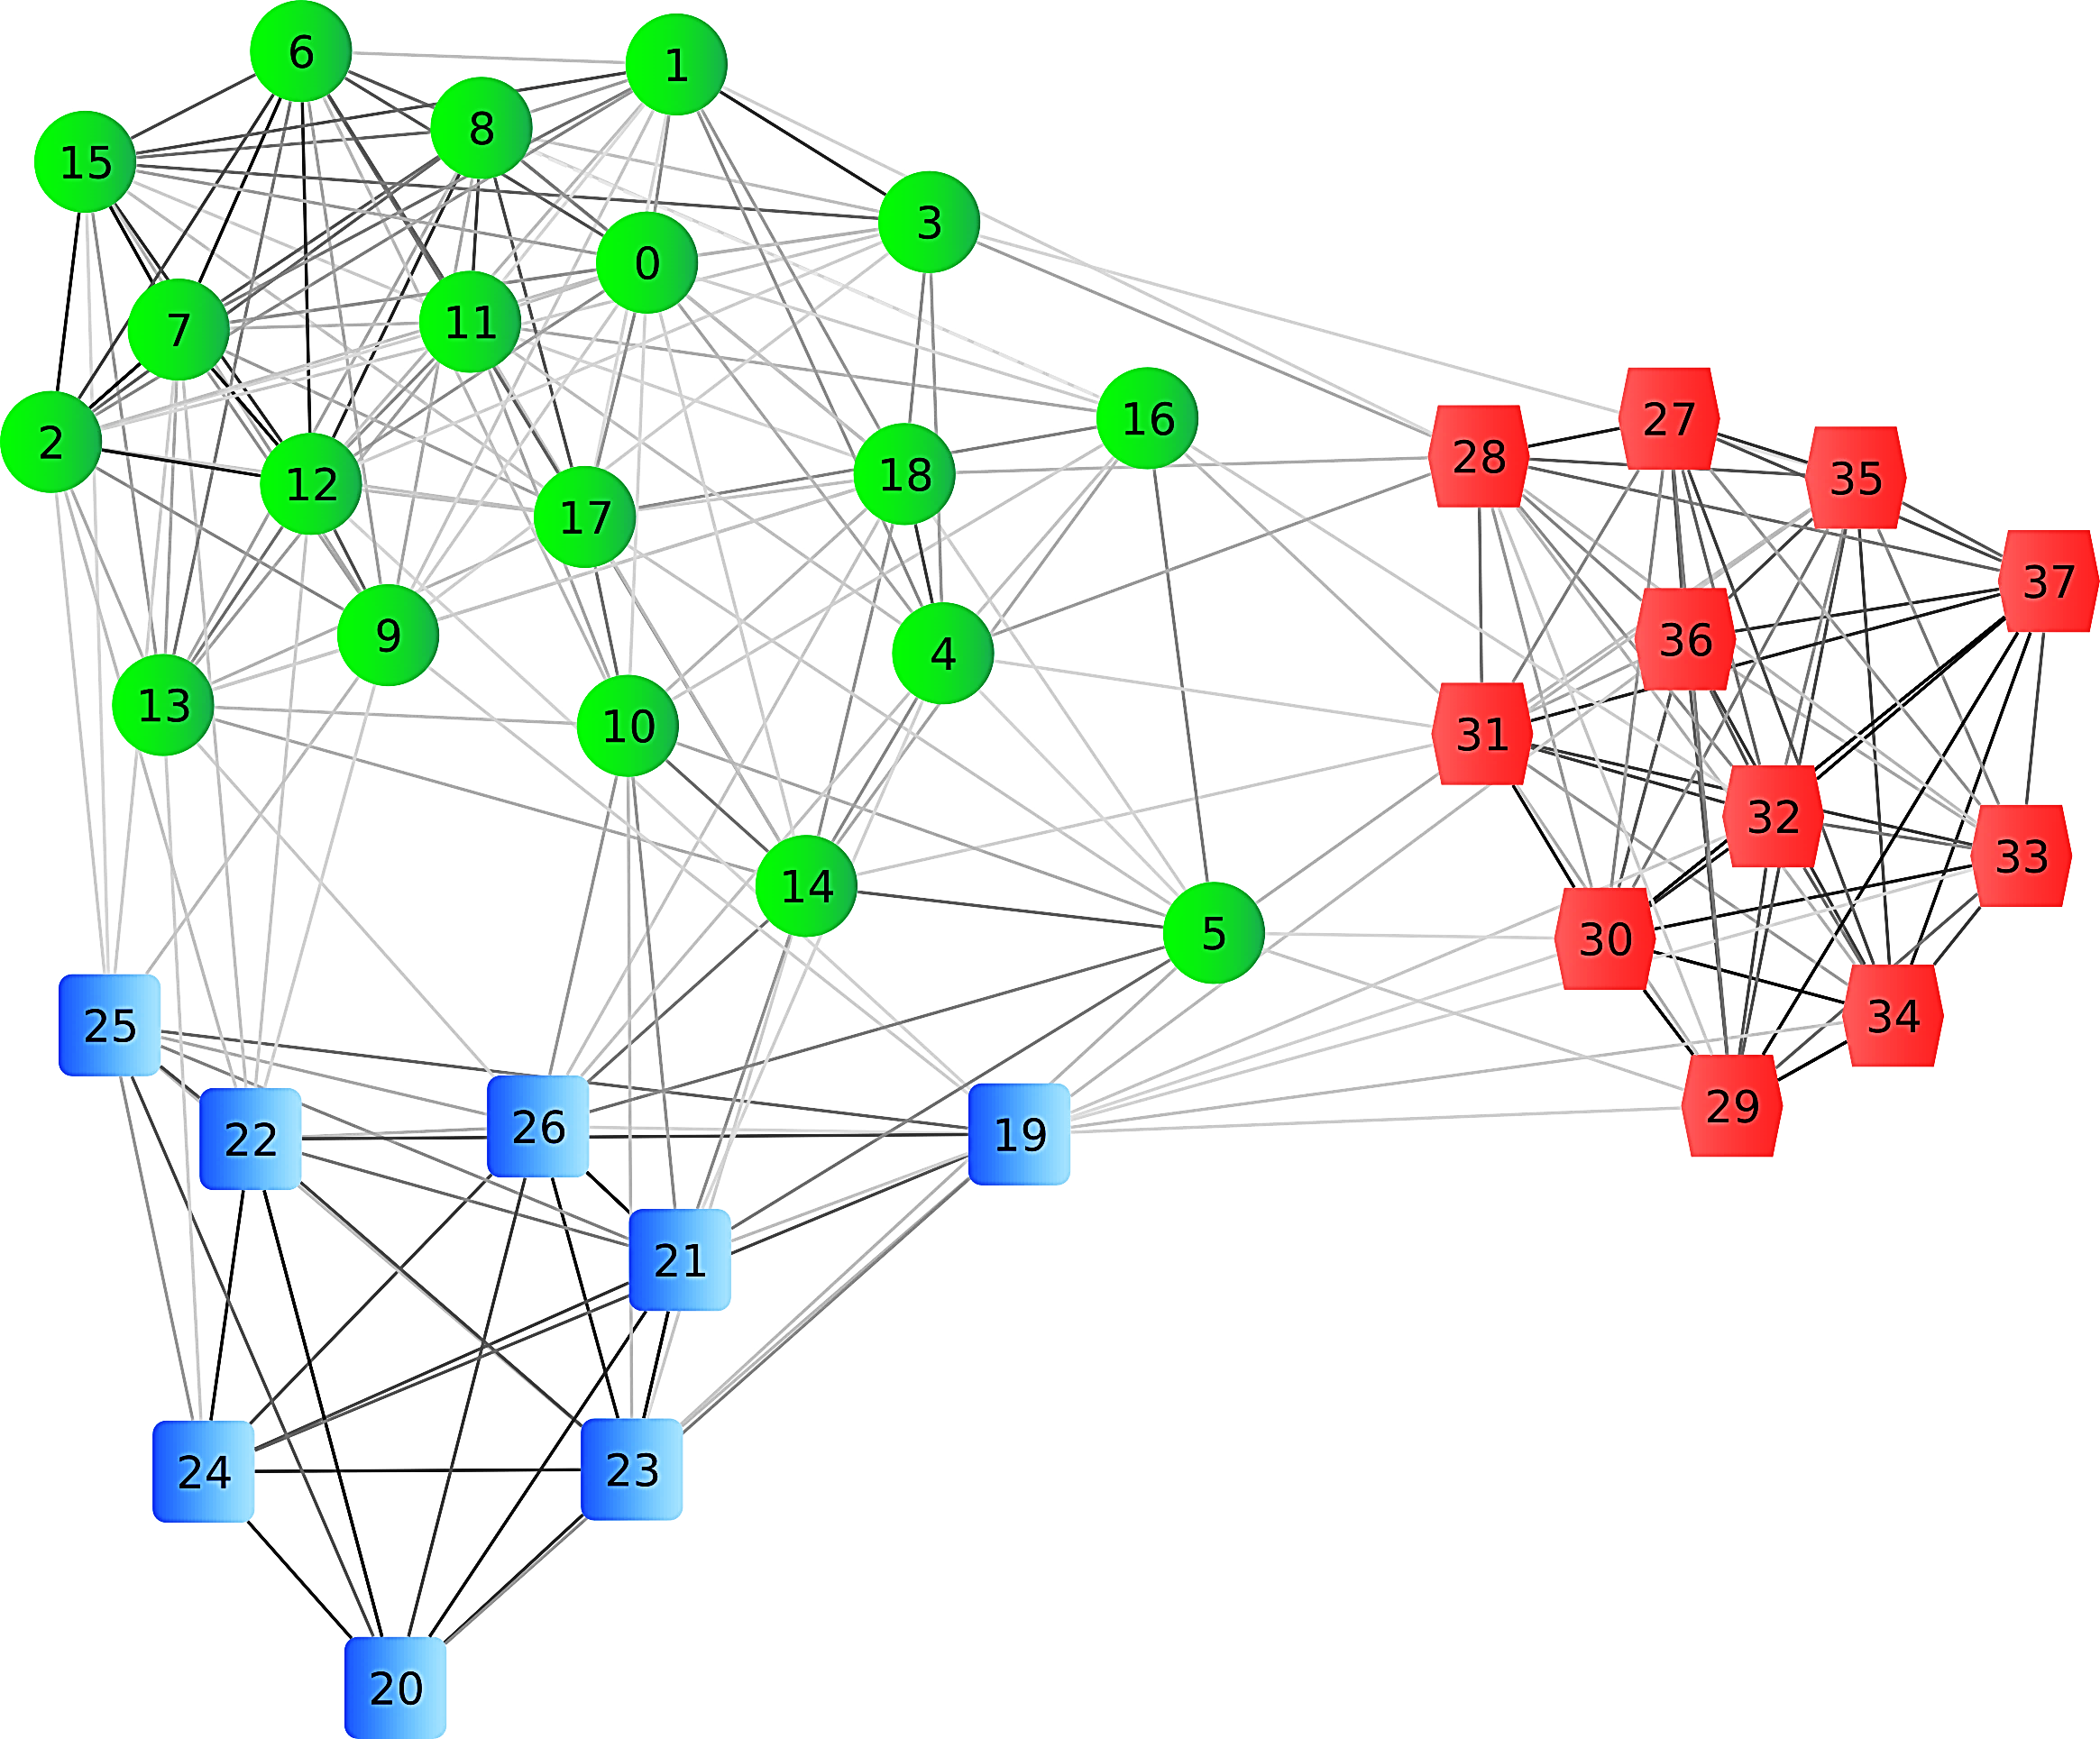
Кластерҳои агросаноатӣ аз рӯи ҷуғрофӣ дар як ё якчанд минтақаҳои ҷумҳурӣ ҷойгиранд ва тавассути технологияи умумӣ, ки дар асоси илмӣ ё анъанаҳои истеҳсоли маҳсулоти рақобатпазир муттаҳид шудаанд.

Slide 10
Шаклҳои пешбинӣ шудаи ташкили кластерҳои агросаноатӣ
гурӯҳбандии иштирокчиёне (хоҷагиҳои фермерӣ ё иттиҳодияҳои онҳо ва корхонаҳои коркард), ки стратегияи ягонаи маркетингӣ доранд;
гурӯҳбандии иштирокчиёне (хоҷагиҳои деҳқонӣ ё иттиҳодияҳои онҳо ва корхонаҳои коркард), ки байни худ бо муносибатҳои иқтисодӣ аз рӯи принсипҳои таххассуси минтақавӣ алоқаманд мебошанд (ҷойгиршавии минтақавии аксарияти иштирокчиёни кластер);
гурӯҳбандии иштирокчиён (хоҷагиҳои деҳқонӣ ё иттиҳодияҳои онҳо ва корхонаҳои коркард) дар атрофи корхонаҳонаи коркард ё гурӯҳи корхонаҳо, корхонаҳое, ки хизматрасонии нақлиётиву логистикӣ, амбордорӣ, савдову захиракуниро пешниҳод менамоян ва байни худ аз рӯи сифат ва нарх рақобат менамоянд.
гурӯҳбандии иштирокчиён, ки бо истеҳсоли маҳсулоти муҳимияти миллӣ машғул мебошанд;
гурӯҳбандии иштирокчиён аз рӯи шароити иқлими аграрӣ, ки имконияти истифодабарии афзалияти ҷуғрофии истеҳсоли маҳсулотро доранд.

Slide 11
Шакли ҳуқуқии кластерҳои агросаноатӣ
Кластерҳои агросаноатӣ шакли қонунии тасдиқшудаи шахси ҳуқуқиро надоранд, дар шакли рафоқат ё дигар шаклҳое ҳамкории корхонаҳо ва идораҳои ба тарзи горизонталӣ ва ё вертикалӣ барои ҳалли як ва ё якчанд вазифаҳо муттаҳид шудаанд, ки бо қонунгузории гражданӣ пешбини шудаанд, фаъолият мебаранд.
Ҳама ташкилотҳо ва корхонаҳо (иштирокчиёни кластер) ҳангоми бурдани бизнес ё амалигардонии вазифаҳои худ (муассисаҳои таҳсилотӣ ва ташкилотҳои илмӣ) мустақилияташонро нигоҳ медоранд.

Slide 12
Шаклҳои пешбинӣ шудаи ташкили кластерҳои агросаноатӣ
Дар марҳилаи барпошавии кластери агросаноатӣ ё ҳангоми шумораи иштирокчиён на зиёд аз 10 корхона кластер тибқи шартнома оид ба ҳамкории муштарак ташкил мешавад, ки бо меъёри ҳуқуқи шаҳрвандӣ танзим мешавад
Ҳамкорӣ ва муносибати иштирокчиёни кластер дар асоси нақшаи мувофиқашудаи чорабиниҳои муштарак ба манфиати ҳамаи иштирокчиёни кластер амалӣ карда мешавад
Шакли оддии ташкили кластери агросаноатӣ аз ҳисоби роҳбарони корхонаҳо ва ташкилотҳои ба кластер воридшуда, таъсис додани Шӯрои кластер ба сифати мақоми идоракунии коллегиалӣ пешбинӣ менамояд
Шӯрои кластери агросаноатӣ ҳамкории мутақобилаи байни иштирокчиёни кластер аз рӯи самтҳои мувофиқашудаи фаъолияташон идора ва ҳамоҳангсозӣ менамояд, стратегияи кластерро муайян мекунад.

Slide 13
Шакли пешрафтаи кластери агросаноатӣ
Дар сатҳи мутаҳҳидшавӣ, ки иштирокчиён эҳтимолӣ дар қатори хоҷагиҳои деҳқонӣ ва корхонаҳои коркард муассисаҳои системаи илму маориф баромад мекунанд,
Дар он кластерҳои агросаноатӣ, ки дар марҳалаи рушди онҳо иҷроиши лоиҳаҳои инфрасохторӣ ва инноватсионӣ ба нақша гирифта шудааст
Дар баробари Шӯрои кластер сохтори махсуси идоракунӣ – Маркази рушди кластерӣ таъсис дода мешавад.

Slide 14
Маркази рушди кластерӣ
Ҳамчун Маркази рушди кластерӣ сохторҳои зерин метавонанд баромад кунанд:
Шахси ҳуқуқии алоҳида
Яке аз корхонаҳо дар мувофиқа бо дигар иштирокчиёни кластери агросаноатӣ ё ташкилоти дигар, ки дар атрофаш метавонад дигар корхонаҳо ва ташкилотҳое, ки якдигарро пурра ва дар маҷмӯъ занҷири ягонаи истеҳсолиро ташкил медиҳанд
Муассисаҳои давлатӣ,
Бизнес-инкубаторҳо
Ассотсиасияҳои соҳавӣ

Slide 15
Марҳилаҳои ташкил ва рушди кластерҳои агросаноти
1. Марҳилаи ба роҳ мондани якдигарфаҳмӣ, муаяйнкунии гуррӯҳои кластер, мувофиқа кардани масъалаҳои ташкили кластерҳои агросаноатӣ ва сохти онҳо, гузаронидани таҳлили шароит ва имкониятҳо )
2. Марҳалаи ба роҳ мондани технологияҳои ҳамкорӣ (таҳияи стратегии кластер, нақшаи корӣ, заминаи муккамали меъёриву методӣ, )
3. Давраи ташкили сохти ягонаи кластер ба муайянкунии вазифаҳои ҳар иштирокчии кластер (муайян намудани шаклҳои дастгирии давлатии кластери агросаноатӣ, муҳити илмӣ-тадқиқотӣ, амалиградонии накшаи кластер)
4. Марҳалаи муккамалкунии босифати механизмҳои ҳамкорӣ дар кластери агросаноатӣ (муттаҳид кардани захираҳо, мукаммал намудани сохторҳои идоракунии кластер, ташкили корхонаҳои нав, сармоягузорӣ ба коркарди маҳсулоти нав, ҷалби сармояи хориҷӣ).

Slide 16
Корхонахое, ки тибки кластеркунони фаъолият доранд
Оби ховалинг дар ноњияи Ховалинг бо иќтидори дар як сол ба коркард ва бандубасти асали табиї 600 тонна,
Асали сари Хосор дар ноњияи Балљувон “”,
корхонаи ЧСП «Чунтай Данѓара Син Силу Текстил»,
корхонаи истеҳсоли консерваи моҳигии ЧДММ “Корпоратсияии Моҳии Точик”
ЧДММ “Мармарї”

Slide 17
Нақши вазорату идораҳо
Ташхиси монеаҳои ва таҳия кардани чораҳои равонашуда ба муҳайё намудани шароити мусоид барои рушди кластерҳои агросаноатӣ
Таъмини ҳамоҳангсозии фаъолияти вазоратҳо ва муассисаҳо, мақомотҳои маҳаллии ҳокимияти давлатӣ бо пешниҳод намудани дастгирии методӣ, иттилоотӣ-машваратӣ, омӯзишӣ ва молиявӣ, ки барои ташкил ва рушди кластери агросаноатӣ заруранд
Мусоидат дар таҳияи барномаҳои мақсаднок оид ба ташкил ва рушди кластерҳои агросаноатӣ ва ҳамоҳангсозии муштараки онҳо, инчунин ҳамоҳангсозӣ бо барномаҳои рушди иҷтимоию иқтисодии Тоҷикистон ва барномаҳои рушди минтақавӣ

Slide 18
Муҳайё намудани шароити мусоид барои ташкили кластерҳо
таҳияи механизми ҳамкорӣ байни корхонаҳои истеҳсолӣ ва муассисаҳои таълимӣ;
дурнамои талаботи кластерҳои агросаноатӣ ба мутахассисон ва таҳияи системаи супориши мақсадноки давлатӣ барои омодаи онҳо;
аз нав дида баромадани барномаҳо дар мактабҳои олӣ ва муассисаҳои тахассусӣ ба манфиати рушди кластерҳои агросаноатӣ;
таҳия намудани механизми ташкили таҷрибаомӯзии ҳатмӣ ва истеҳсолӣ дар корхонаҳои кластери агросаноатӣ;
таҳия ва амалигардонии сармоягузории мақсаднок ба рушди инфрасохтори муҳандисию нақлиётӣ бо назардошти масъалаҳои рушди кластерҳои агросаноатӣ;
баҳисобгирии талабот ва афзалиятҳои кластерҳои агросаноатӣ ҳангоми таҳия намудани барномаҳои иҷтимоӣ–иқтисодии рушди вилояту шаҳрҳо ва ноҳияҳои ҷумҳурӣ;
таҳия ва пешниҳод намудани имтиёзҳои андозӣ барои рушди кластерҳои агросаноатӣ;
мусоидат намудан ба таҳияи лоиҳаҳои сармоягузорӣ барои корхонаҳои кластери агросаноатӣ.

Slide 19
САВОЛҲО ?

